Slide 1

大數據資料處理報告
110021036陳奕辰 110021128謝欣恩110021184劉妍群

Slide 2
Table of contents
01
05
02
06
03
04
自動下載資料- 轉到S3
直接從cloud9的資料做出csv
用excel整理資料
改變cloud9影碟大小
檢查S3資料有多少
07
比較9月跟10月
下載到cloud9檢查有多少資料
08
比較每個星期一個星期

Slide 3
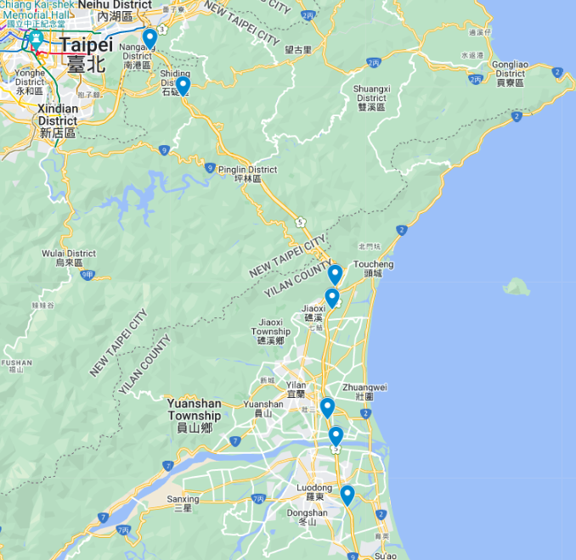
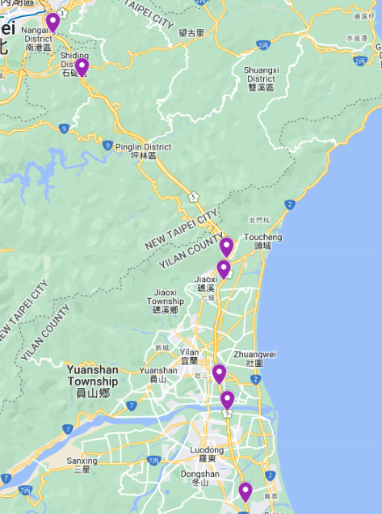
頭城交流道

Slide 4
01
自動下載資料- 轉到S3

Slide 5
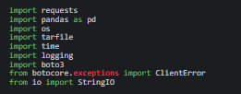
模組
requests:
用於從 Internet 獲取檔。在此文稿中，它用於下載流量數據檔。
pandas:
幫助處理數據。但是，它在此腳本中沒有執行任何操作。
os:
説明與計算機通信。在這裡，它用於製作和檢查資料夾。
tarfile:
處理特殊的檔包（如包裝在許多層中的禮物）。此文稿使用它來打開和解壓縮檔。
time:
説明腳本在操作之間稍作休息（休眠）。它等待很短的時間。
logging:
跟蹤文本正在執行的操作。這就像腳本的註釋，但在這裡用得不多。
boto3:
與 Amazon 的雲 （AWS） 對話。它用於向 Amazon S3（一種存儲服務）發送內容和從 Amazon S3 獲取內容。
botocore.exceptions:
處理與亞馬遜雲通訊時的特殊情況。它有助於處理可能發生的問題。

Slide 6
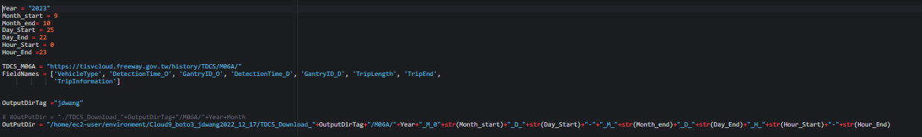
基本字串
Year, Month_start, Month_end, Day_Start, Day_End, Hour_Start, Hour_End:
定義要下載的數據的時間參數。
TDCS_M06A:
流量數據檔的基本 URL。
FieldNames:
CSV 資料的欄位名稱清單。
OutputDirTag:
輸出目錄名稱中使用的標記。
OutPutDir:
將存儲下載檔案的本地輸出目錄。

Slide 7

創資料庫
if not (os.path.exists(OutPutDir)):
如果不存在
os.makedirs(OutPutDir)
創新的資料庫
print("Dir Created "+OutPutDir)
列印 “ 創資料庫“資料庫名稱””
print("Dir Existed "+OutPutDir)
列印 “ 資料庫存在 “資料庫名稱””

Slide 8
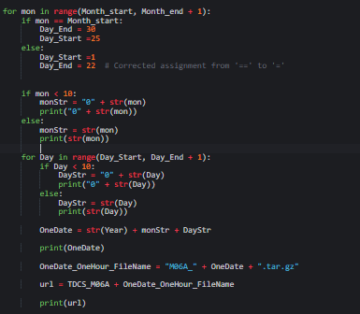
回圈
Month 回圈:
該腳本每個月都會在指定範圍內進行檢查。
對於第一個月，它將開始和結束日期設置為特定值。對於隨後的幾個月，它將開始日期重置為 1，將結束日期重置為 22。
Month 格式:
如果小於 10，它會在月份添加一個前導零。
列印格式化的月份。
Day 回圈:
對於當月指定範圍內的每一天：
如果它小於 10，它會在一天中添加一個前導零。
列印格式化的日期.
日期組合:
將年份、格式化的月份和格式化的日期組合在一起，以創建“YYYYMMDD”格式的日期。
列印生成的日期。
檔名生成:
使用生成的日期為 tar.gz 檔案創建檔名。
列印生成的檔名。
URL建設:
通過組合基本 URL 和生成的檔名來構造 URL。

Slide 9

下載tar.gz資料
response = requests.get(url)
此行向指定的 URL （url） 發送請求以從 Internet 獲取某些內容。
tar_file_path = os.path.join(OutPutDir, OneDate_OneHour_FileName)
此行通過組合輸出目錄 （OutPutDir） 和 tar.gz 檔案 （OneDate_OneHour_FileName） 的檔名來創建完整的檔案路徑。
with open(tar_file_path, 'wb') as tar_file:
此行在指定的檔案路徑 （tar_file_path） 處以二進位寫入模式 （'wb'） 打開檔。
tar_file.write(response.content)
此行將從 Internet 請求 （response.content） 接收的內容寫入打開的檔。

Slide 10

解壓縮tar.gz
os.makedirs(output_directory, exist_ok=True)
此行檢查指定的輸出目錄 （output_directory） 是否存在。
with tarfile.open(file_path, 'r:gz') as tar:
此行以唯讀模式 （'r'） 和 gzip 壓縮 （'gz'） 打開位於指定file_path處的 tar.gz 檔
tar.extractall(output_directory)
此行提取打開的 tar.gz 檔的所有內容，並將它們放入指定的 output_directory.
time.sleep(10)
此行使用 time.sleep 函數暫停腳本的執行 10 秒鐘。

Slide 11
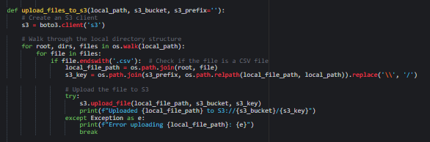
上傳到S3
s3 = boto3.client('s3')
This function takes three parameters: local_path (the local directory containing files), s3_bucket (the name of the Amazon S3 bucket), and s3_prefix (an optional prefix to be added to S3 object keys).
for root, dirs, files in os.walk(local_path):
它啟動一個循環來遍曆本地目錄結構 （local_path），包括子目錄。
for file in files:
if file.endswith('.csv'): # Check if the file is a CSV file
local_file_path = os.path.join(root, file)
在迴圈中，它會檢查當前目錄中的每個檔，以查看它是否以“.csv”結尾。如果檔是 CSV 檔，則會創建本地檔案 （local_file_path） 的完整路徑。
s3_key=os.path.join(s3_prefix,os.path.relpath(local_file_path,local_path)).replace('\\', '/’)
它通過組合指定的s3_prefix和根目錄中本地檔的相對路徑來創建 S3 金鑰
replace 方法用於將反斜杠替換為正斜杠，確保與 S3 金鑰格式相容。
try: ….
它嘗試使用計算出的 S3 金鑰將本地檔案上傳到指定的 S3 儲存桶。
如果成功，它將列印一條消息，指示上傳成功。
如果在上傳過程中出現錯誤，它會捕獲異常，列印錯誤消息，並中斷迴圈。

Slide 12
02
改變cloud9影碟大小

Slide 13
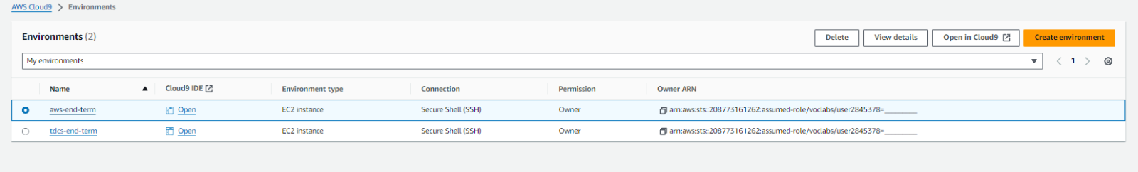
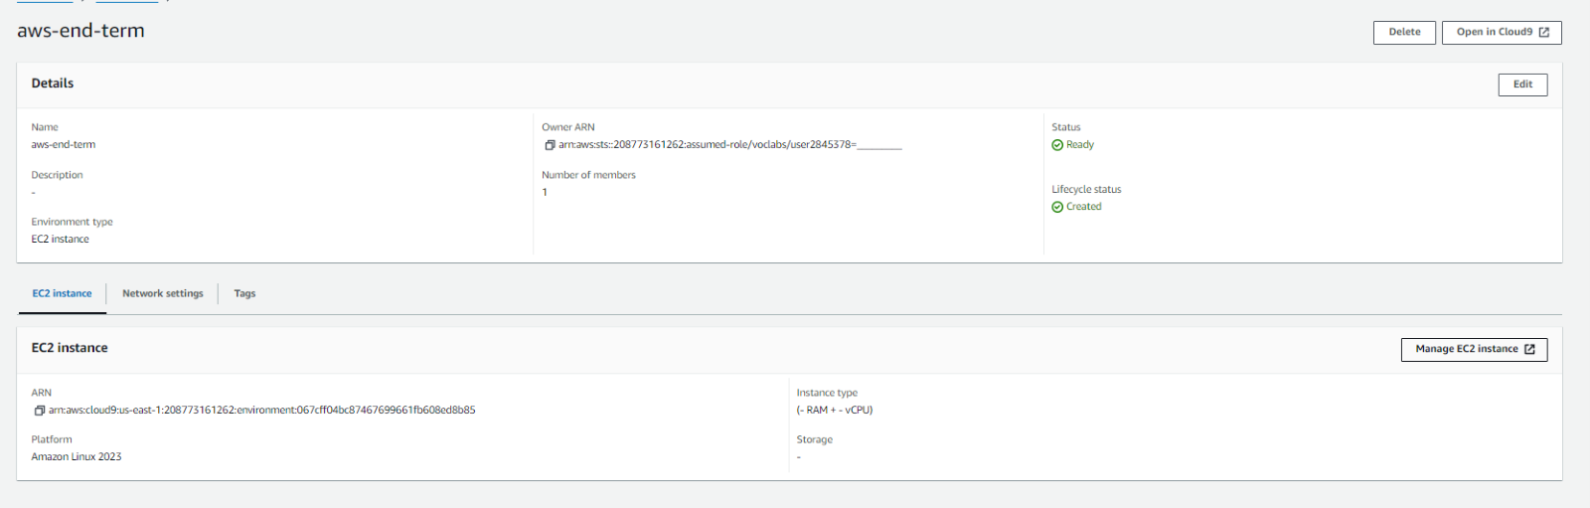
改變cloud9影碟大小
手動
點進去你的cloud9 名字

Slide 14


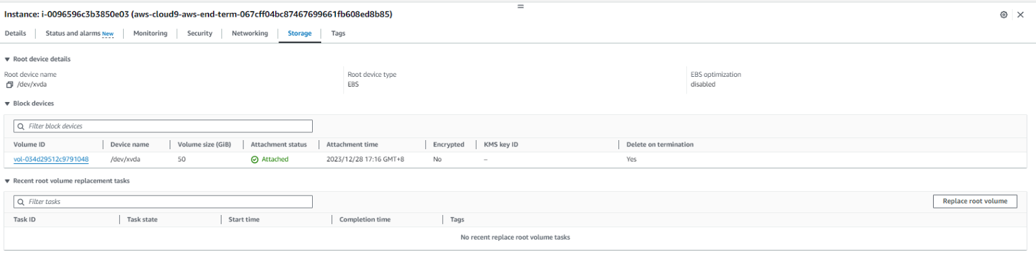
改變cloud9影碟大小
點 manage 2 instance
打鉤你的instances名稱
在下面的表格點storage

Slide 15
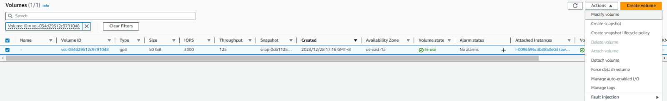
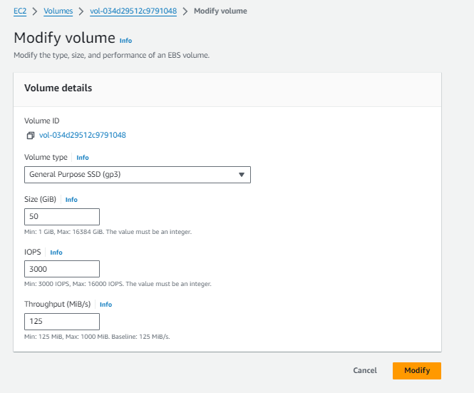
改變cloud9影碟大小
點你的volume id
打勾你的volume id 然後選擇actions 選擇modify volume
在這裡更改你的size然後按modify

Slide 16
03
檢查S3資料有多少

Slide 17
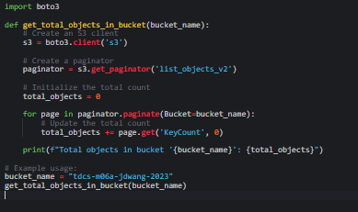
它使用一種特殊的工具（分頁器）來流覽所有檔，並隨時將它們的編號相加。完成後，它會告訴您該存儲區域中有多少個檔。這就像計算特定在線存儲盒中的所有物品一樣。

Slide 18

04
下載到cloud9檢查有多少資料

Slide 19
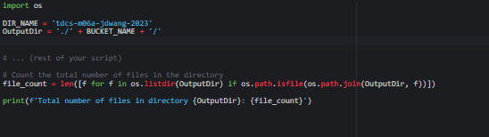
它建立一個目錄名稱，嘗試創建該目錄，檢查它是否已經存在，然後計算目錄中的文件總數。最初，它將目錄名稱設置為“tdcs-m06a-jdwang-2023”。在此之後，腳本將繼續執行其他操作（代碼片段中未詳細說明）。

Slide 20
05
直接從cloud9的資料做出csv

Slide 21
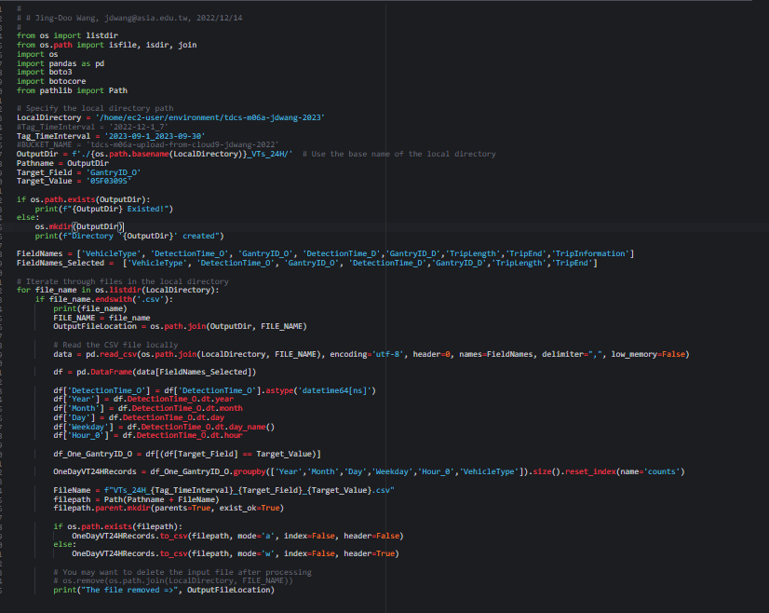

Slide 22
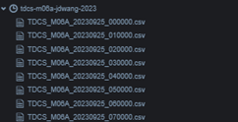
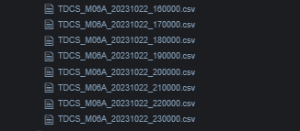

結果
因為有調整cloud9 大小所以我們可以存一個月的資料在cloud9裡面

Slide 23
06
用excel整理資料

Slide 24
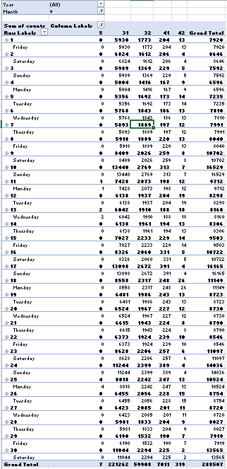
我們在這裡用pivot table 來整理我們的資料讓我們方便的處理資料,這個pivot table 是excel其中一個feture,這個讓我們很方便的排序我們的大數據資料。

Slide 25
07
比較9月跟10月

Slide 26
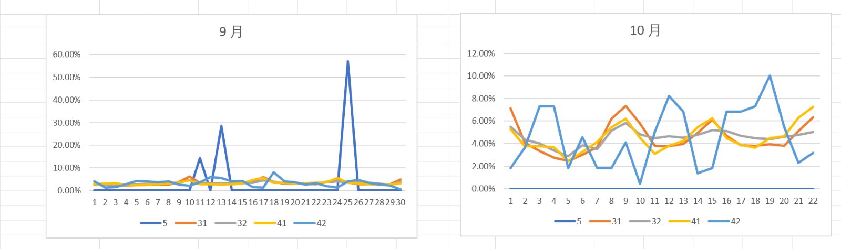
9月的30、31、40、41號的車車似乎比較少見。這是因為在這段時間，人們通常放假，他們可能選擇回家鄉、待在家裡，或者出去旅遊幾天。所以，這些日期的連接車相對較空，大家都在享受屬於自己的假期時光。 可以想像，在這個時候，車車度過的時間也變得相對寧靜，彷彿在等待著人們歸來的熱鬧。或者，它們成為了遠足的夥伴，帶著人們去探索新奇的地方。總之，在這段假期裡，連接車也有著不同的節奏，等待著人們歡樂歸來。
10月的時候情況就有所改變了，因為大家開始迎來新學期，開始了上學的生活。這個時候，街上的熱鬧氛圍會再次升華，但焦點轉移到了大家匆忙回到各自的大學城市。 學生們可能會急著趕回學校，開始新學期的課業生活。連接車在這個時候可能會再次變得繁忙，載送著學子們回到他們的大學校園。這也是一個充滿期待和活力的時刻，大家帶著對新學期的憧憬，匆忙而又興奮地返回學校。連接車在這個轉折點上扮演著重要的角色，將學子們安全送回他們的學術天地。

Slide 27
08
比較每個星期一個星期

Slide 28
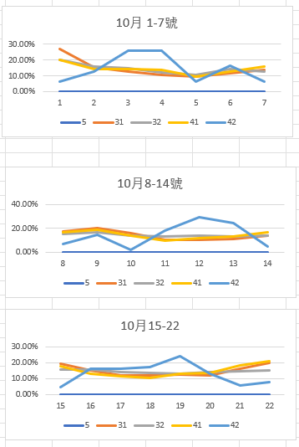
在這條路上，最吸睛的就是那些藍色的(五)聯結車。例如是2-6好是平日,平日就是週一到週五，這時候整條街道都充滿了辛勤工作的人們，他們匆匆忙忙地走過。而週五來臨時，藍色車輛也跟著悠閒了起來，不再那麼趕忙。街道上的氛圍變得輕鬆愉快，彷彿在歡迎即將到來的週末。大家都開始悠閒地準備，迎接一個輕鬆愉快的周末時光。這時的藍色車輛就像是參與了一場城市節奏的舞蹈，輕盈地轉動在街頭。

Slide 29
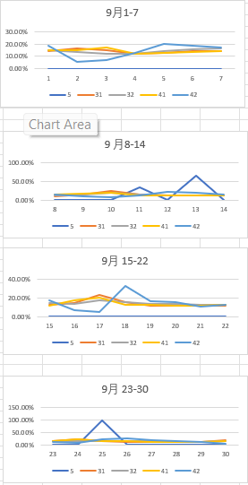
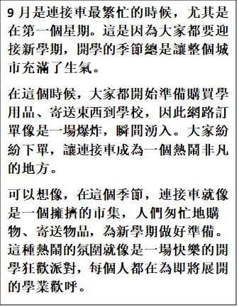

Slide 30
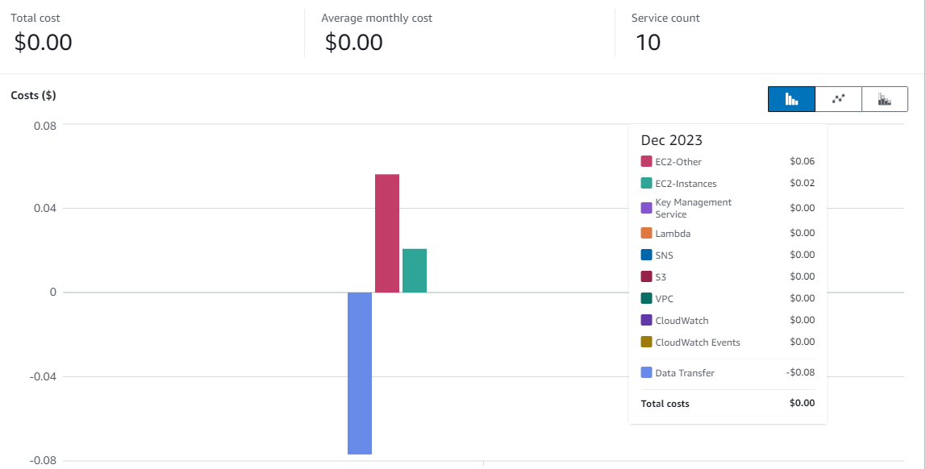
AWS 花的錢

Slide 31

Thanks!

